Slide 1
Русские хороводные игры.
Составила сборник воспитатель Окушко Т.А.

Slide 2
Груша. Играющие образуют круг, в середине которого становится ребенок – это будет Грушка. Все ходят вокруг Грушки по кругу: Мы посадим Грушку – вот, вот! Пускай наша Грушка растет, растет! Вырастай ты, Грушка, вот такой вышины; Вырастай ты, Грушка, вот такой ширины; Вырастай ты, Грушка, вырастай в добрый час! Потанцуй, Грушка, покрутись ты для нас! А мы эту Грушку все щипать будем. От нашей Грушки убегать будем! Грушка в середине круга должна изображать все то, о чем поется в песне (танцевать, крутиться). На слова «Вот такой вышины» дети поднимают руки вверх, а на слова «Вот такой ширины» разводят их в стороны. Когда поют: «А мы эту Грушку все щипать будем», все приближаются к Грушке, чтобы дотронуться до нее, и быстро убегают, а Грушка ловит детей. Все игровые действия должны быть согласованы со словами.

Slide 3
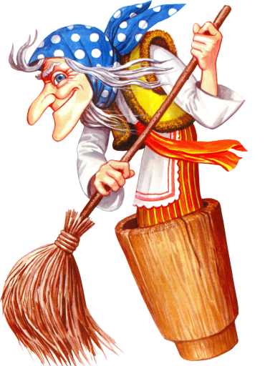
Бабка Ёжка В середине круга встает водящий – Бабка Ежка. В руках у нее «помело». Вокруг бегают играющие и дразнят ее: Бабка Ежка, Костяная ножка, С печки упала, Ногу сломала, А потом и говорит: – у меня нога болит. Пошла она на улицу – раздавила курицу. Пошла на базар – раздавила самовар. Бабка Ежка скачет на одной ноге и старается кого-нибудь коснуться «помелом». К кому прикоснется – тот и замирает.

Slide 4
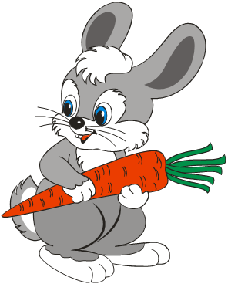
Заинька
Заинька, походи,
Серенький, походи.
Вот так-этак походи.
Вот так-этак походи.
Заинька, покружись,
Серенький, покружись.
Вот так-этак покружись.
Вот так-этак покружись.
Заинька, топни ножкой
Серенький, топни ножкой.
Вот так-этак топни ножкой,
Вот так-этак топни ножкой.
Заинька, попляши,
Серенький, попляши.
Вот так-этак попляши,
Вот так-этак попляши.
Заинька, поклонись,
Серенький, поклонись.
Вот так-этак поклонись,
Вот так-этак поклонись.
(движения по тексту)

Slide 5
Три веселых братца
Три весёлых братца
гуляли по двору,
Три веселых братца
затеяли игру,
Делали головками ник-ник-ник, (киваем головой)
Пальчиками ловкими чик-чик-чик. (изображаем пальцами ножницы)
Хлопали ладошками
хлоп-хлоп-хлоп,
Топотали ножками топ-топ-топ.

Slide 6
Шел король
Шел король по лесу, по лесу,
Нашел себе принцессу, принцессу.
Давай с тобой попрыгаем, попрыгаем,
И ножками подрыгаем, подрыгаем,
И ручками похлопаем, похлопаем,
И ножками потопаем, потопаем.
И хвостиком помашем, помашем, помашем.
А потом попляшем, попляшем Все!
Дети встают в круг и выполняют движения согласно тексту.
Подарки
Взявшись за руки, дети образуют кругу, один ребенок в центре. Играющие идут по кругу и говорят: «Принесли мы всем подарки. Кто захочет, тот возьмет – Вот вам кукла с лентой яркой, Конь, волчок и самолет» С окончание слов останавливаются, стоящий в кругу называет, какой из перечисленных подарков он хочет получить. Если назовет коня, дети скачут, если куклу – пляшут, если волчок – кружатся. Стоящий в кругу выбирает нового ведущего. Игра повторяется.

Slide 7
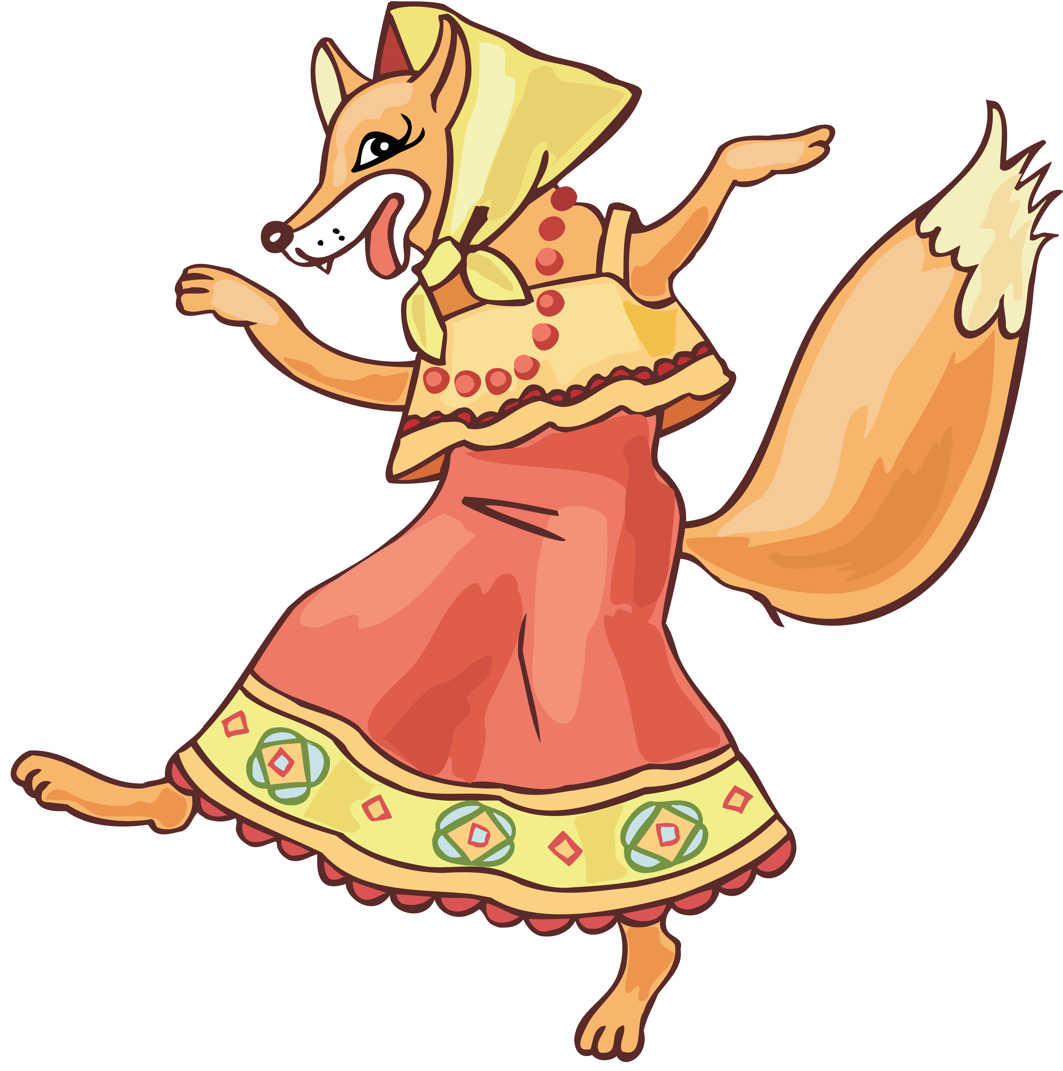
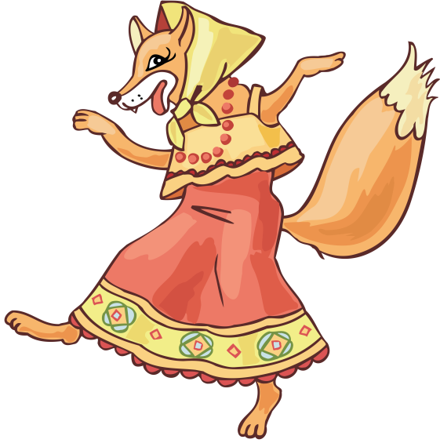
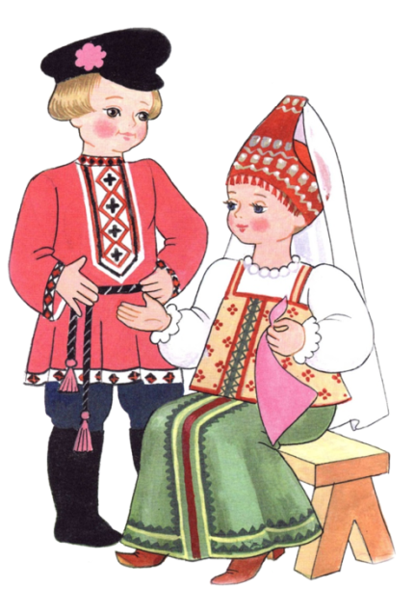
Зайцы и лиса
(Дети выполняют движения по тексту.)
По лесной лужайке
Разбежались зайки.
Вот какие зайки,
Зайки-побегайки.
(Дети-зайчики легко бегают по залу.)
Сели зайчики в кружок,
Роют лапкой корешок.
Вот какие зайки,
Зайки-побегайки.
("Зайчики" присаживаются и выполняют имитационные движения по тексту.)
Вот бежит лисичка —
Рыжая сестричка.
Ищет, где же зайки,
Зайки-побегайки.
(Лиса бежит между детками, с окончанием песни догоняет малышей.)
Ходит Ваня
Ходит Ваня. ходит Ваня
Посреди кружочка
ищет Ваня, ищет Ваня,
для себя дружочка
Нашел Ваня. Нашел Ваня
для себя дружочка
Дети и воспитатель становятся в круг Воспитатель, и дети ходят по кругу и приговаривают слова. Один ребенок находится в кругу и выбирает себе дружочка на слова: Нашел Ваня, нашел Ваня для себя дружочка. Стоя в кругу они танцуют, а остальные дети хлопают в ладоши. Затем воспитатель меняет ведущего игра продолжается.

Slide 8
Колпачок
Колпачок, колпачок
тоненькие ножки,
красные сапожки
мы тебя кормили,
мы тебя поили
на ноги поставили
танцевать заставили.
Дети и воспитатель становятся в круг. Воспитатель выбирает одного из детей, он будет колпачком. Воспитатель, и дети ходят по кругу и приговаривают по тексту. Когда произносятся слова «мы тебя кормили, мы тебя поили», круг сужается, затем снова дети расходятся назад образую большой круг и хлопают в ладоши. Ребенок стоящий в круге танцует.
Мы матрешки
( Дети становятся в круг. Воспитатель и дети ходят по кругу и приговаривают:
мы матрешки, вот какие крошки.
а у нас, как у нас чистые ладошки.
мы матрешки, вот какие крошки.
а у нас, как у нас новые сапожки.
мы матрешки, вот какие крошки.
а у нас, как у нас новые платочки.
мы матрешки, вот какие крошки.
побежали. побежали все мы по дорожке.

Slide 9
Где был, Иванушка?
Иванушка стоит в центре круга. Дети спрашивают, Иванушка отвечает.
- Где был, Иванушка?
- На ярмарке.
- Что купил, Иванушка?
- Курочку.
Курочка по сеничкам (Дети показывают, как курочка клюет)
Зернышки клюет,
Иванушка в горенке
Песенки поет.
- Где был, Иванушка?
- На ярмарке.
- Что купил, Иванушка?
- Уточку.
Уточка по лужице (Дети показывают, как уточка плывет)
Взад — вперед плывет.
Иванушка в горенке
Песенки поет.
- Где был, Иванушка?
- На ярмарке.
-Что купил, Иванушка?
- Ослика.
Ослик на лужайке (Дети показывают, как ослик щиплет травку)
Травушку жует,
Иванушка в горенке
Песенки поет.
- Где был, Иванушка?
- На ярмарке.
- Что купил, Иванушка?
- Тетеру. (Выходит тетера (взрослый) и заводит хоровод.)

Slide 10
Зайка
Зайка беленький сидит
и ушами шевелит.
Вот так, вот так
Он ушами шевелит
(подносят пальчики к голове, шевелят ими)
Зайке холодно сидеть,
Надо лапочки согреть.
Вот так, вот так
Надо лапочки согреть.
(хлопают в ладоши)
Зайке холодно стоять
Надо зайке поскакать
Вот так, вот так
Надо зайке поскакать
(прыгают на обеих ногах)
Зайку волк испугал!
Зайка тут же убежал!
(убегают на места)

Slide 11
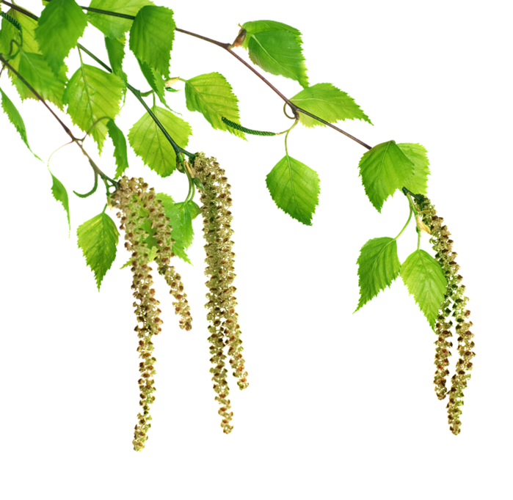
Во поле берёза стояла
Во поле береза стояла,
Во поле кудрявая стояла.
Люли, люли, стояла.
Некому березу заломати,
Некому кудряву заломати.
Люли, люли, заломати.
Я пойду, пойду погуляю,
Белую березу заломаю..
Люли, люли, заломаю.
Срежу я с березы три пруточка, Сделаю из них я три гудочка.
Люли, люли, три гудочка.
Четвертую балалайку,
Четвертую балалайку.
Люли, люли, балалайку.
Стану в балалайку я играти,
Стану в балалайку я играти.
Люли, люли, я играти.
(движения по тексту песни)

